Slide 1
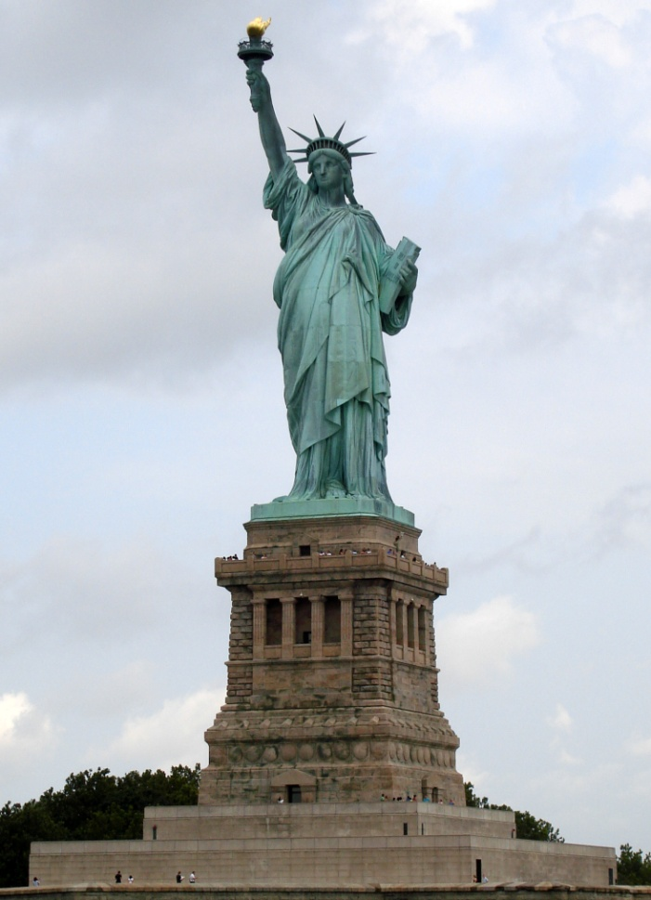
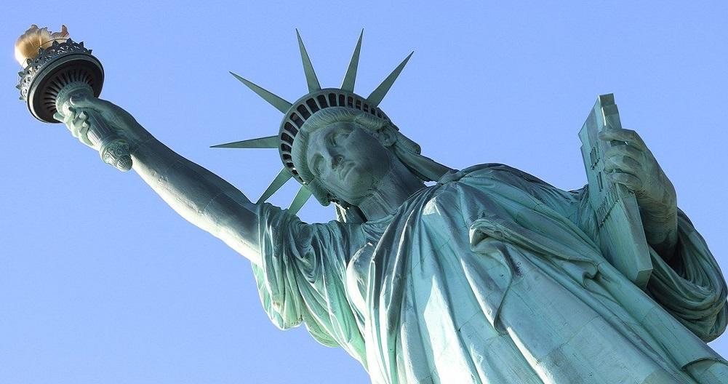
LA ESTATUA DE LA LIBERTAD
María del Rosario Bejarano Fernández
Isabel Montes Iborra. 3º A

Slide 2
La Estatua de la Libertad, es unos de los símbolos más característicos de los Estados Unidos. Está situada en la ciudad de New York, en la isla de la libertad. El nombre original de la estatua es La Libertad Iluminando el Mundo. Hoy en día todos la conocemos como Statue of Liberty o Estatua de la Libertad, pero el nombre original de la estatua es algo más largo y grandioso: Liberty Enlightening the World. La estatua de la Libertad fue un regalo de Francia a Estados Unidos a propósito del primer centenario de la Declaración de la Independencia, firmada el 4 de julio del año 1776 como símbolo de la amistad franco-estadounidense. Fue inaugurada en el año 1886.

Slide 3
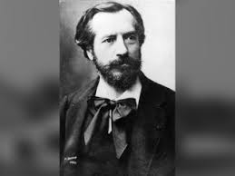
Su escultor fue Frederic-Auguste Bartholdi. Ya había realizado los primeros esbozos y diseños para un faro en el canal de Suez (Egipto), que finalmente no se llevó a cabo.
Dicho faro, se diseñó con apariencia de escultura clásica romana de la Diosa Libertad.
A esta Diosa se le añadiría una antorcha mantenida en el aire, que sería el lugar donde se encontraría la luz del faro, que al final se convirtió en una escultura.
El símbolo de la estatua recuerda al mar y los continentes, concretamente en la corona. Ésta tiene 7 picos, que simbolizan los siete mares del planeta.

Slide 4
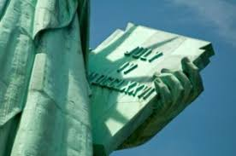
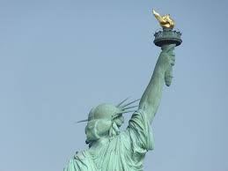
La tablilla que sujeta en la mano izquierda tiene la fecha de la independencia de los Estados Unidos (4 de julio de 1776).
La estatua está hecha por una fina capa de cobre de 2mm, sólo la llama de la antorcha esta cubierta de oro.

Slide 5
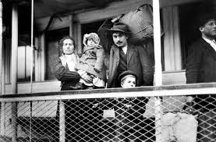
Miss Liberty es la primera que daba la bienvenida a la tierra de las oportunidades.
En 1924 fue declarada Monumento Nacional de los Estados Unidos. Desde 1984 fue incluida como Patrimonio de la Humanidad de la UNESCO.

